Slide 1
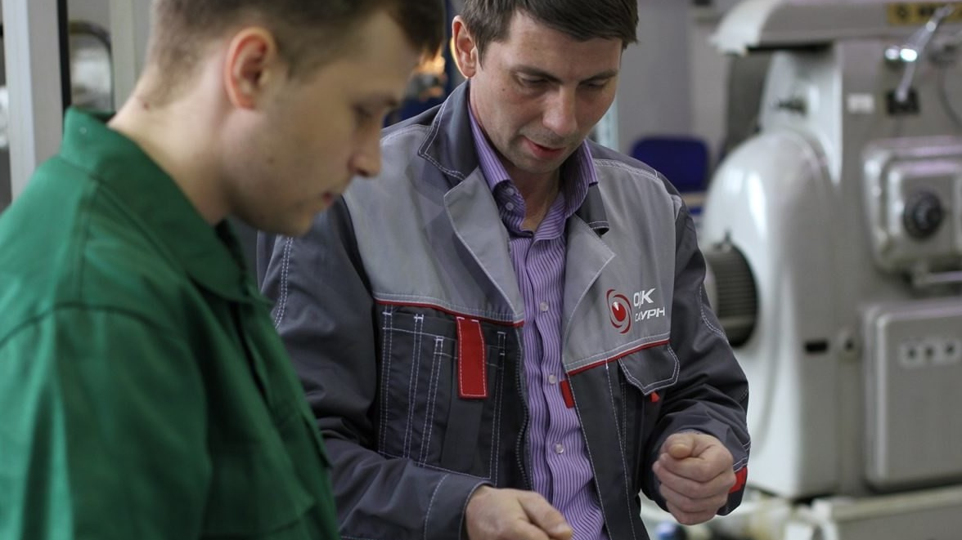
ОРГАНИЗАЦИОННО-ПЕДАГОГИЧЕСКИЕ УСЛОВИЯ
РЕАЛИЗАЦИИ ОБРАЗОВАТЕЛЬНЫХ ПРОГРАММ
ДПО В 2021 ГОДУ

Slide 2
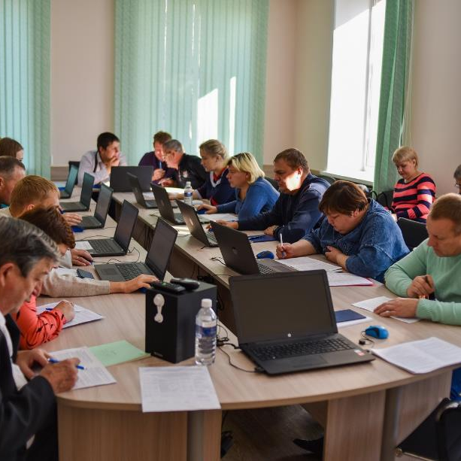
Планирование повышения квалификации педагогов
План – график курсов ПК Регионального института кадровой политики
Потребность и возможности в курсовой подготовке педагогов ПОО
Информирование руководителя о курсе ПК осуществляется за 3 недели до старта курсов

Slide 3
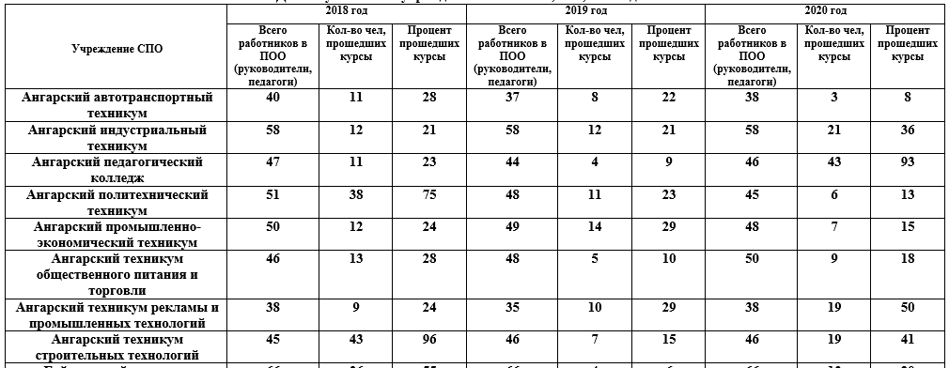

Slide 4
01
Форма обучения
Реализация курсов в очной, очно-заочной форме обучения с применением ДОТ
02
Режим реального времени
Федеральный закон от 29.12.2012 N 273-ФЗ
«Об образовании в Российской Федерации»
Статья 28. Компетенция, права, обязанности и ответственность образовательной организации
10) осуществление текущего контроля успеваемости и промежуточной аттестации обучающихся, установление их форм, периодичности и порядка проведения
Курсы повышения квалификации проходят в режиме реального времени
Трансляция приобретенных знаний
03
Итоговая аттестация в форме публичного представления разработанного продукта
04
Репетиция методического семинара
Слушатель представляет демо-версию отчета в ПОО о содержании курса и результатах повышения квалификации

Slide 5
Требования к обучению слушателей
на курсах и
результатам обучения
Условие 01
01
Селективный отбор слушателей (мотивация и заинтересованность)
Условие 02
02
Оснащение рабочего места слушателя (ПК, камера, микрофон)
Условие 03
03
Установить мессенджер
Условие 04
04
Присутствие слушателя на занятиях и выполнение практических работ
05
Условие 05
Участие методиста в итоговой аттестации

Slide 6
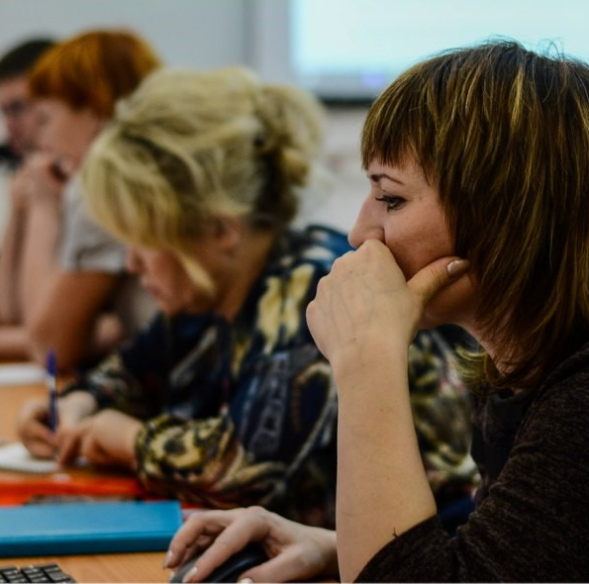
Результаты реализации
курсов ПК
Тестирование
Входное тестирование слушателей на определение профессиональных дефицитов + итоговое тестирование слушателей на определение динамики знаний и достижению собственных целей
Анкетирование
Анкетирование удовлетворённости слушателей качеством образовательного процесса
Внесение изменений в содержание
курсов ПК
По результатам тестирования и анкетирования вносятся изменения в содержание образовательных программ

Slide 7
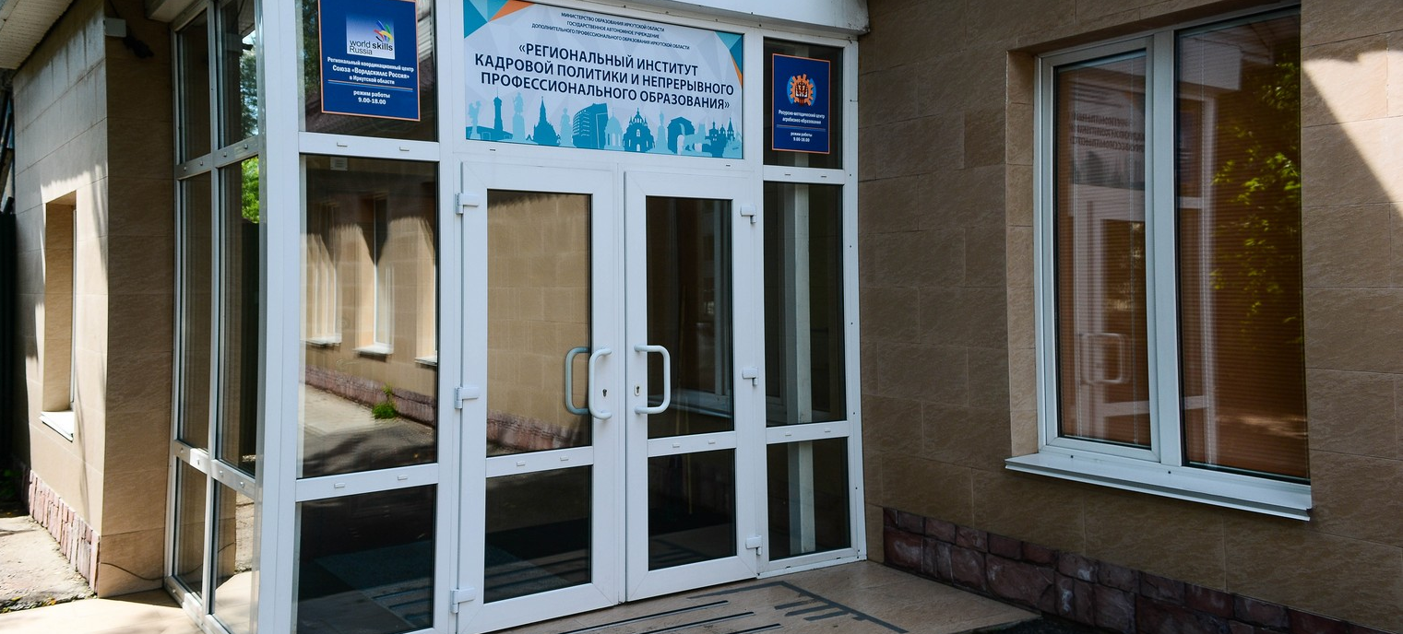
КОНТАКТНАЯ ИНФОРМАЦИЯ
РЕГИОНАЛЬНЫЙ ИНСТИТУТ КАДРОВОЙ ПОЛИТИКИ
г. Иркутск
ул. А. Невского, 105
ул. Рабочего штаба, 19А
rikp@rikp38.ru
8 (395) 484-370
www.center-prof38.ru

